Slide 1
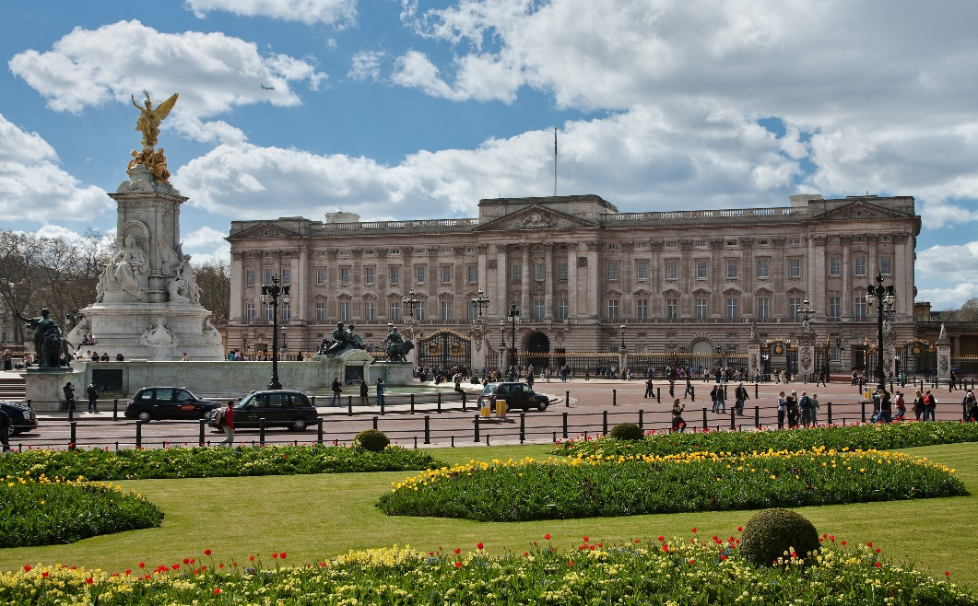
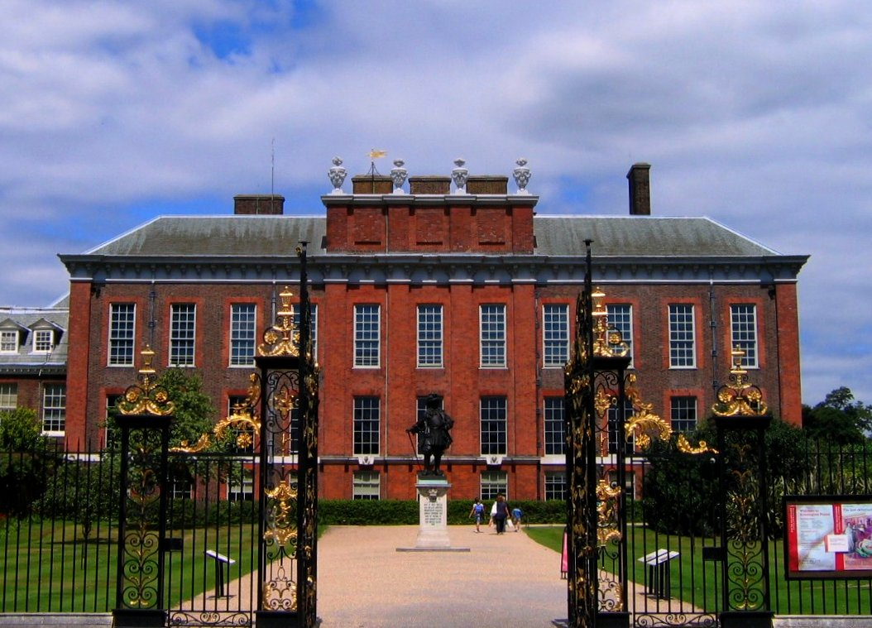
Buckingham Palace
and
Kensington Palace
Authors: Zuzanna Jankowska, Laura Wojciechowska, Wiktoria Brzozowska.
Suppervised by: Małgorzata Stasińska.
Primary School number 6 in Zgierz with Bilingual and Sport Classes.

Slide 2
Buckingham Palace Pałac Buckingham

Slide 3
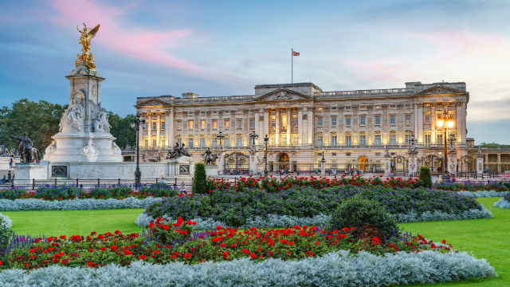
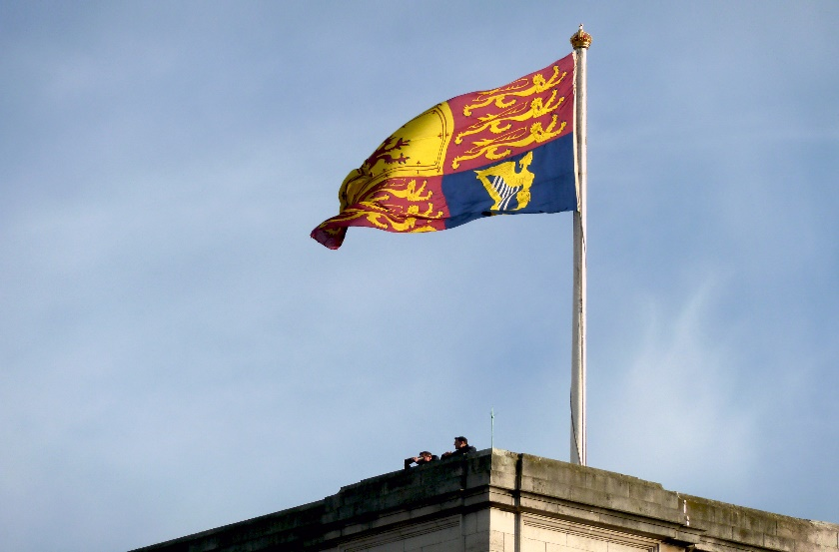
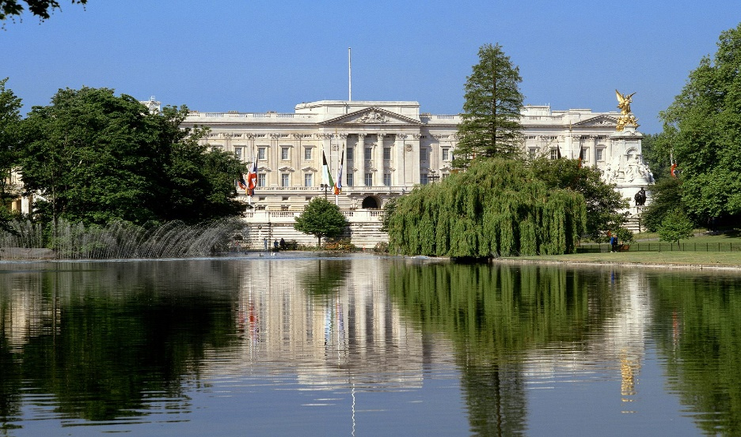
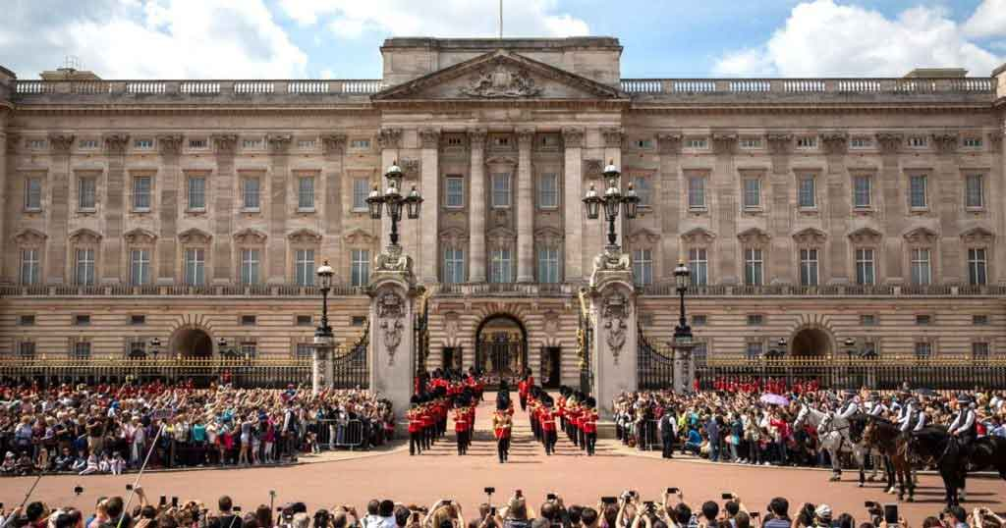

Slide 4
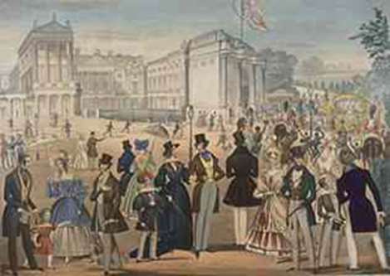
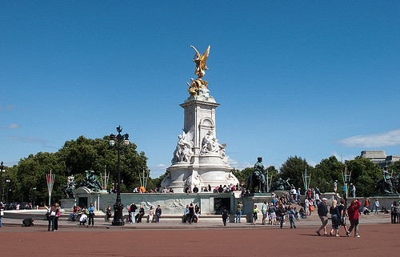
Buckingham Palace
Buckingham Palace was built in 1703 as a residence of Prince Buckingham – John Sheffield.
King George III bought Buckingham House in 1761 for his wife Charlotte and it became known as the Queen’s House.
George III decided to transform it into a palace in 1826.
There are 600 rooms including 19 representative ones, over 70 bathrooms and 200 bedrooms.
In front of the Palace, there is a monument of the great-great- grandmother of Elizabeth II, Queen Victoria. It was designed by Thomas Brock in 1911 and made of white marble.

Slide 5
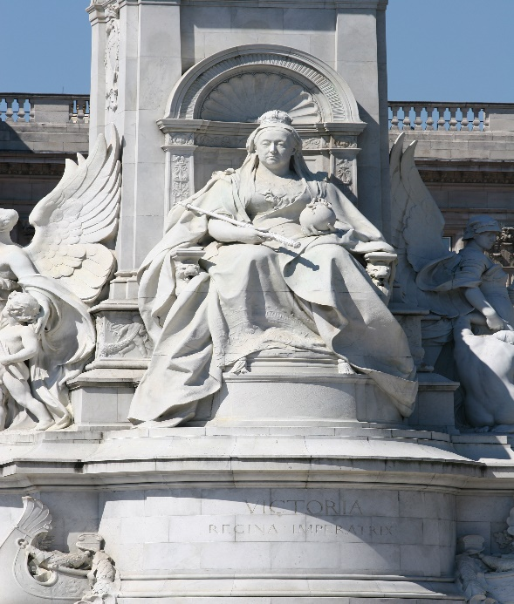
Pałac Buckingham
Pałac Buckingham został zbudowany w 1703 roku jako rezydencja księcia Buckinghama - Johna Sheffielda.
Król Jerzy III kupił Buckingham House w 1761 r. dla swojej żony Charlotty nazywano go wtedy „Domem Królowej”.
W 1826 r. George III postanowił przekształcić go w pałac.
Do dyspozycji gości jest 600 pokoi, w tym 19 reprezentacyjnych, ponad 70 łazienek i 200 sypialni.
Przed pałacem stoi pomnik praprababci Elżbiety II, Królowej Wiktorii, wykonany z białego marmuru i zaprojektowany przez Thomasa Brocka w 1911 roku.
To zdjęcie, autor: Nieznany autor, licencja: CC BY-SA

Slide 6
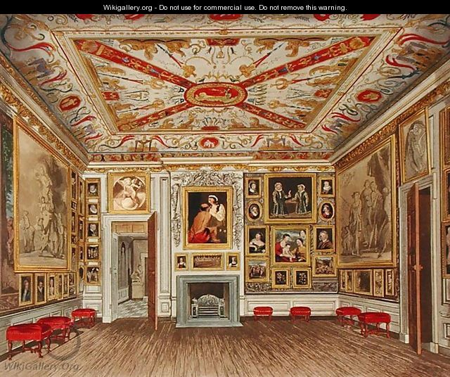
Official Residence
Buckingham Palace is situated next to St. James’s Park. It is an official residence of the Queen.
The official royal flag called Royal standard is floating over the place only when the queen is in it.
The State Rooms are open to visitors every summer. The money collected is spent on all the renovations of royal palaces.
More than 50,000 people visit the Palace each year as guests to State banquets, lunches, dinners, receptions and Garden Parties.
To zdjęcie, autor: Nieznany autor, licencja: CC BY-SA

Slide 7
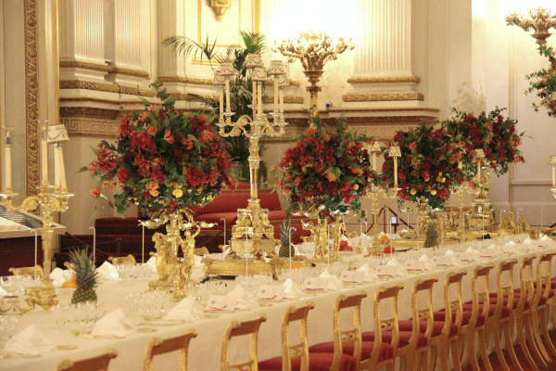
Oficjalna siedziba
Pałac Buckingham znajduje się w pobliżu parku St. James Park. Jest to oficjalne miejsce zamieszkania Królowej Elżbiety II.
Królewska flaga zwana Królewskim Standardem unosi się nad miejscem tylko wtedy, gdy jest w nim królowa.
Pokoje Reprezentacyjne są otwarte dla odwiedzających każdego lata. Zebrane pieniądze przeznaczane są na wszystkie remonty królewskich pałaców.
Każdego roku ponad 50. 000 osób odwiedza Pałac jako goście i bierze udział w bankietach, lunchach, obiadach, kolacjach, przyjęciach lub imprezach w ogrodzie.

Slide 8
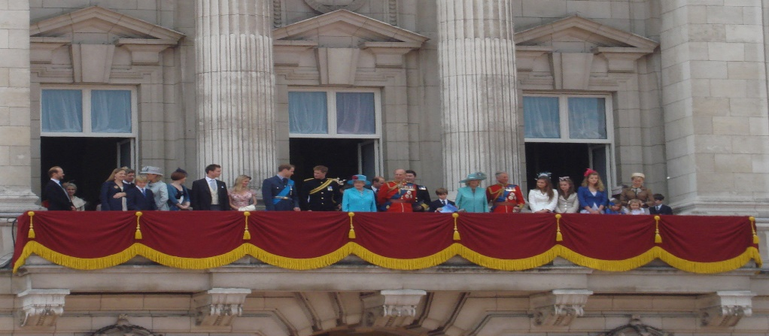
A famous balcony
Her Majesty also holds weekly audiences with the Prime Minister and receives newly – appointed foreign Ambassadors there.
The palace balcony is one of most famous places in the world.
The first recorded Royal balcony appearance took place in 1851 when Queen Victoria stepped onto it during celebrations for the opening of the Great Exhibition.
Royal Balcony appearances have marked many occasions such as The Queen’s annual official birthday celebrations, Royal Weddings, events of national significance e.g. the 75 the anniversary of the Battle of Britain.

Slide 9
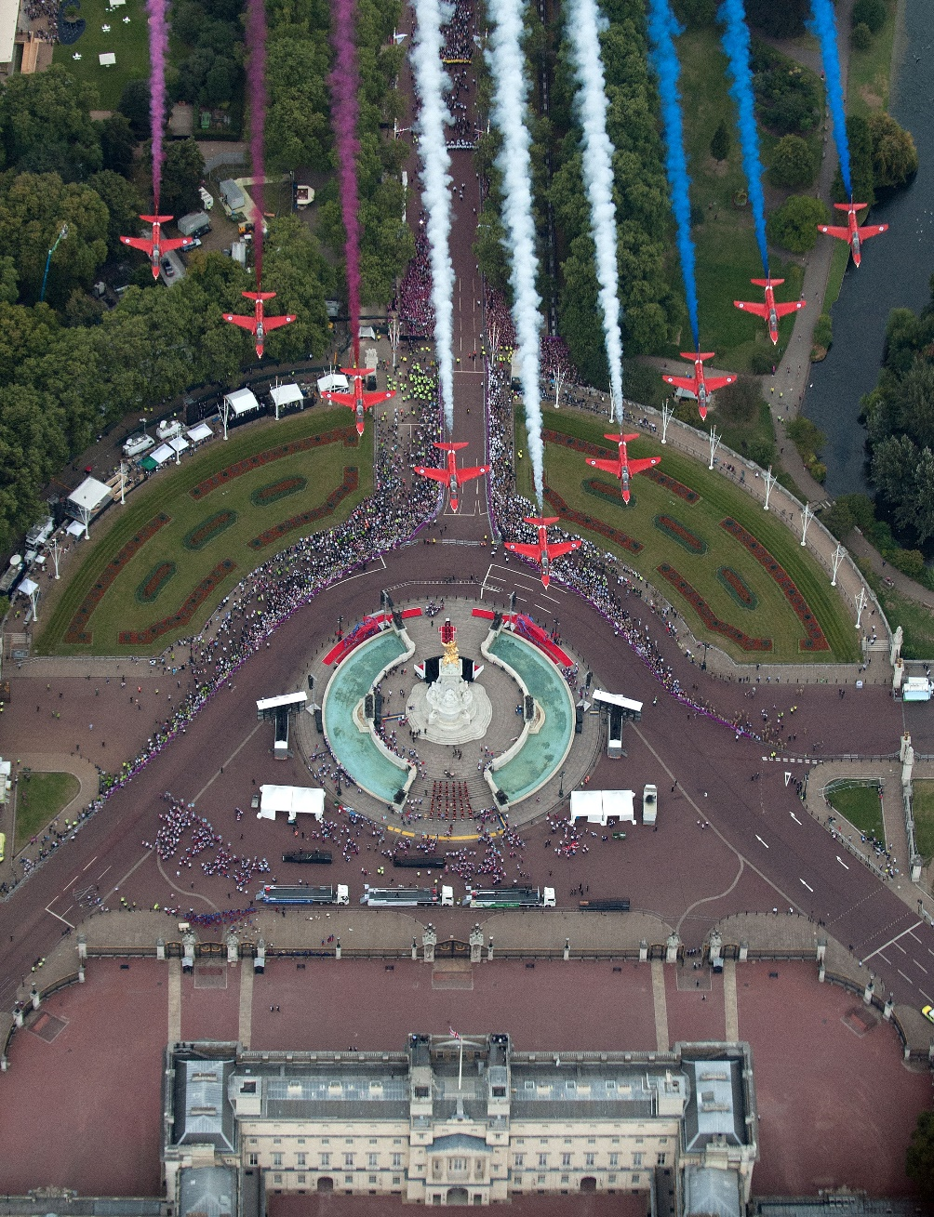
Sławny balkon
Jej Królewska Mość co tydzień spotyka się w pałacu z premierem oraz przyjmuje nowo powołanych zagranicznych Ambasadorów.
Balkon Pałacu Buckingham jest jednym z najbardziej znanych miejsc na świecie.
Pierwsze odnotowane królewskie wyjście na balkon miało miejsce w 1851r., kiedy królowa Wiktoria pojawiła się na nim podczas uroczystości otwarcia Wielkiej Wystawy.
Królowa Elżbieta II pojawia się na balkonie z wielu okazji np. coroczne oficjalne urodziny królowej, królewskie śluby czy wydarzenia o znaczeniu narodowym, np. 75. rocznica bitwy o Wielką Brytanię.

Slide 10
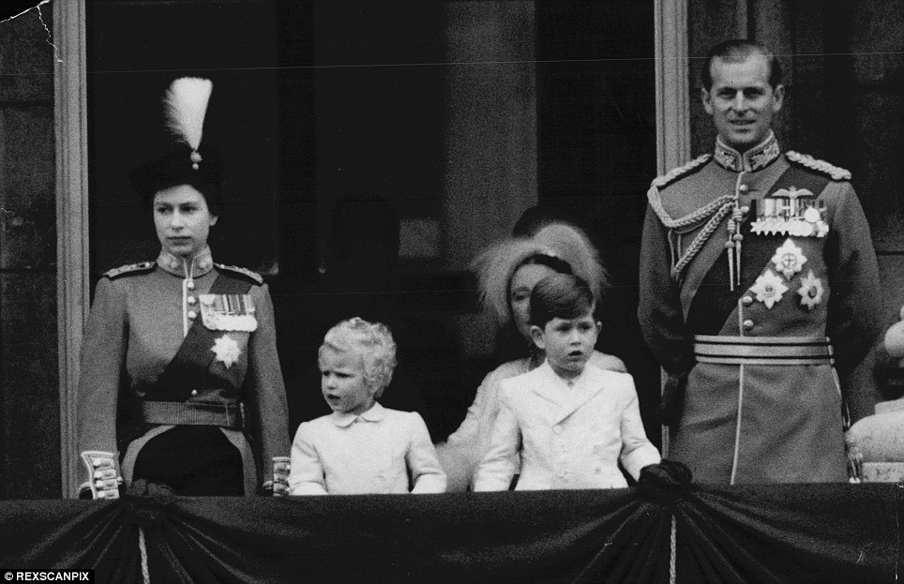
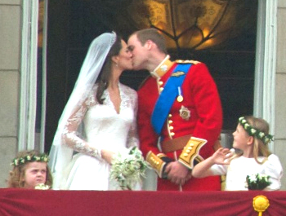
A family house
The palace is also a family home. Prince Charles – the future king was born there.
The christenings of Queen’s children took place as well as many Royal Weddings have been celebrated at Buckingham Palace .
The most recent one was that of The Duke and Duchess of Cambridge, William & Kate.

Slide 11
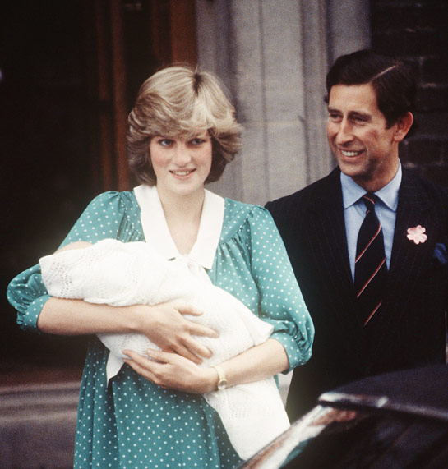
Dom rodzinny
Pałac jest również domem rodzinnym. Książę Karol - przyszły król urodził się w nim.
Odbyły się też chrzciny dzieci królowej oraz śluby królewskich dzieci i wnuków.
Ostatnim ślubem jaki miał miejsce w Pałacu Buckingham, był ślub księcia i księżnej Cambridge, czyli wnuka królowej Williama i Kate Middleton.

Slide 12
Curiosities
Helicopters can land on the property since 1953.
Edward VII ( the eldest son of Queen Victoria) was the only one who was born and died there.
The Queen’s Chapel was destroyed by the Germans bombs during World War II
The Famous Victoria Memorial was designed and built in 1911 by Thomas Brock following the idea of her eldest grandsons George V and William II Hohenzollern. It is situated in front of Buckingham Palace and is made of white marble.
Queen Elizabeth II is the owner of one of McDonald’s Restaurants, situated near Buckingham Palace
About 300 people are employed in Buckingham Palace
Śmigłowce mogą lądować na terenie poisiadłości od 1953 roku
Edward VII (najstarszy syn królowej Wiktorii) był jedynym, który urodził się i zmarł w Pałacu Buckingham .
Kaplica królowej została zniszczona przez niemieckie bomby podczas II wojny światowej
Słynny Pomnik Wiktorii został zaprojektowany i zbudowany w 1911 r. przez Thomasa Brocka realizującego ideę jej najstarszych wnuków: Jerzego V i Wilhelma II Hohenzollerna. Znajduje się przed Pałacem i jest wykonany z białego marmuru.
Królowa Elżbieta II jest właścicielem jednej z restauracji Mc Donalda położonej w pobliżu Pałacu Buckingham
W Pałacu Buckingham zatrudnionych jest około 300 osób.

Slide 13
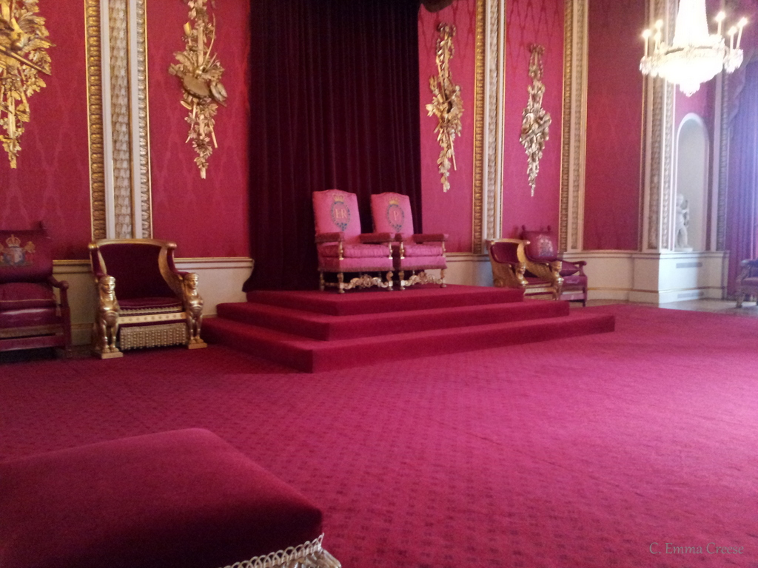
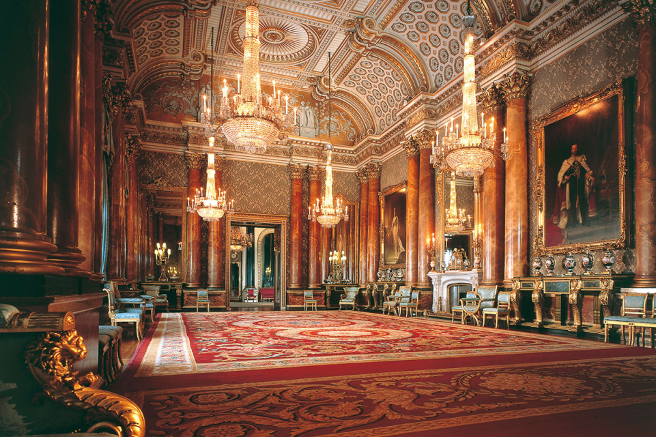
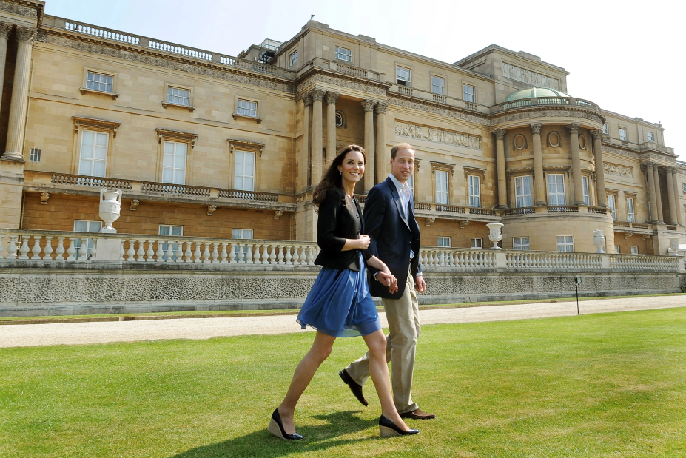
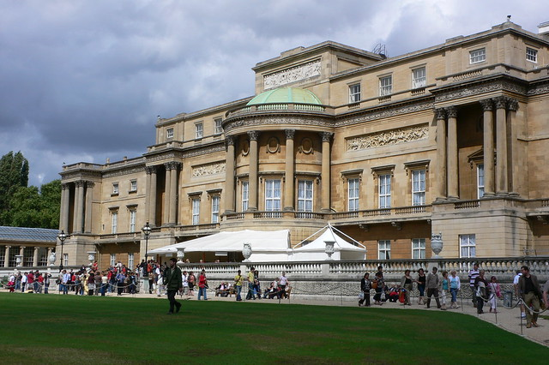

Slide 14
Kensington Palace
Pałac Kensington

Slide 15
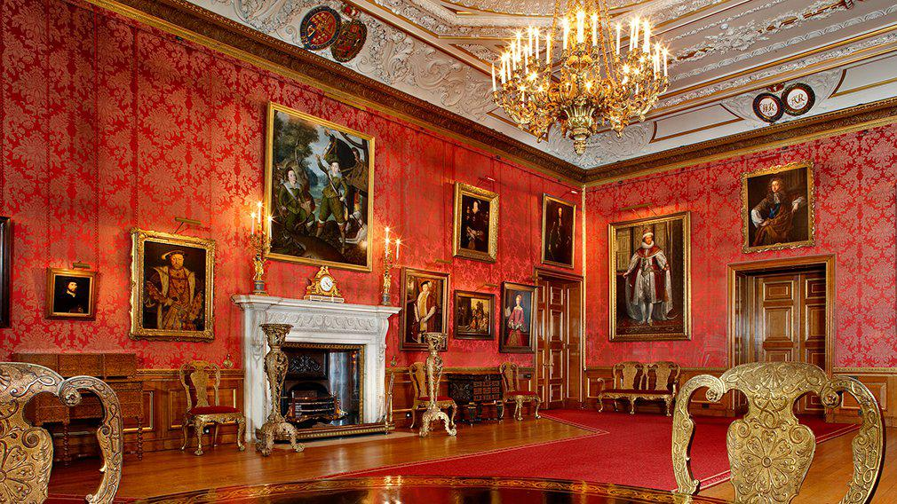
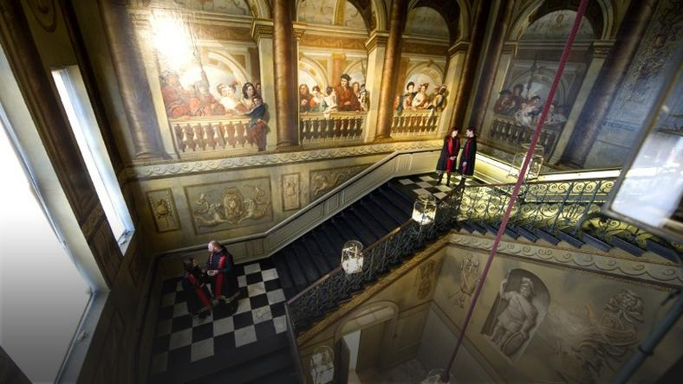
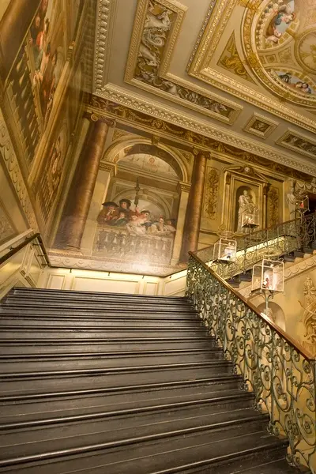
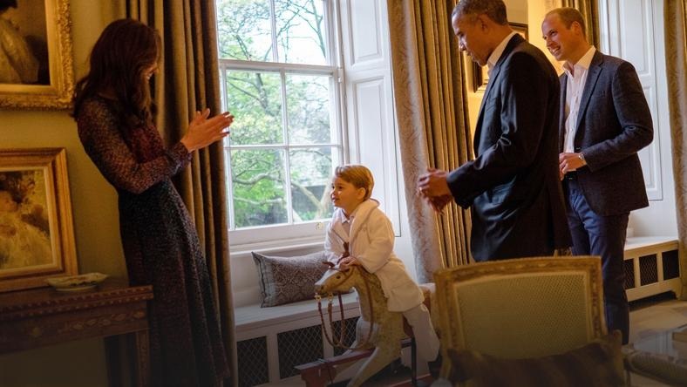

Slide 16
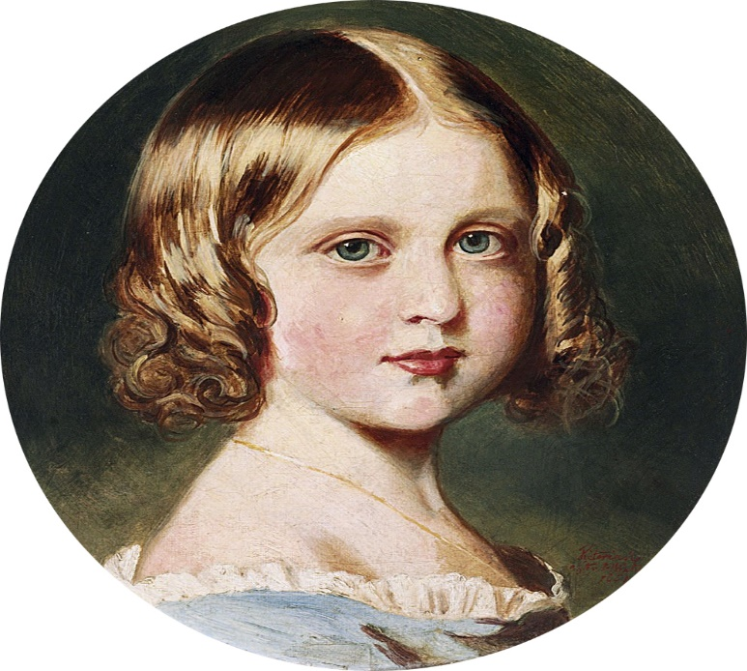
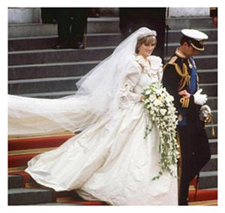
Kensington Palace
It was the birthplace and childhood home of Queen Victoria.
Today Kensington Palace contains the offices and is the London residence of The Duke and Duchess of Cambridge as well as of Sussex and their children.
Historic parts of Kensington Palace are open to the public.
Kensington Palace is also home to the Royal Ceremonial Dress Collection with items dating from the 18 the century to the present day. There is also a wedding dress of Princess Diana

Slide 17
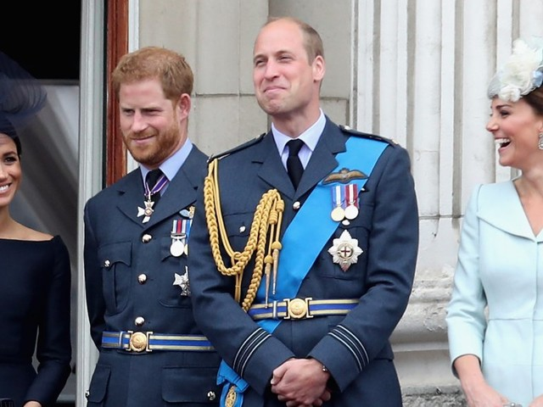
Pałac Kensington
Był miejscem narodzin i domem, w którym królowa Wiktoria spędziła dzieciństwo.
Dziś w Pałac Kensington znajdują się biura i Londyńskie rezydencje księcia i księżnej z Cambridge oraz księcia i księżnej Sussex i ich dzieci.
Historyczne części pałącu są otwarte dla zwiedzających.
Kensington jest również domem Królewskiej Kolekcji Ubiorów Uroczystych z przedmiotami od XVIII wieku do dnia dzisiejszego. M.in. Jest tam suknia ślubna księżniczki Diany.

Slide 18
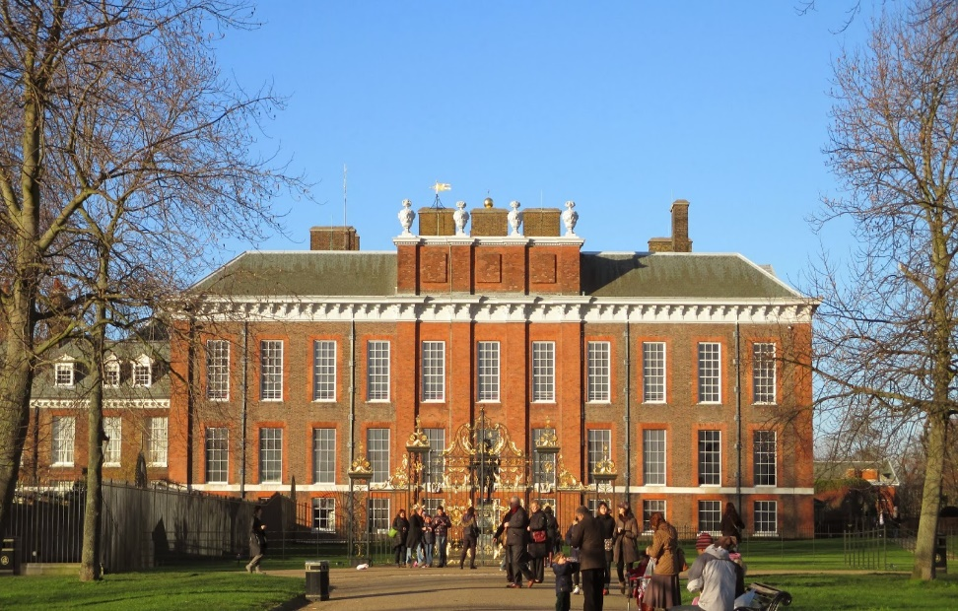
The history
Kensington Palace was built in 1605.
In 1689 William III of Orange bought the Jacobean mansion, Kensington Palace, from his secretary of State – the Earl of Nottingham. The king suffered from asthma and needed a place far from the city centre.
Christoper Wren – the famous architect extended and improved the house.

Slide 19
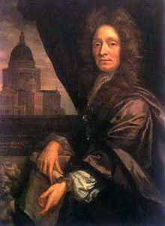
Historia pałacu
Pałac Kensington zbudowano w 1605r.
W 1689 r. Wilhelm III Orański odkupił Jacobiański dwór od swojego sekretarza stanu - hrabiego Nottingham. Król cierpiał na astmę i potrzebował miejsca oddalonego od centrum miasta.
Krzysztof Wren - słynny architekt, rozbudował i udoskonalił dom.
Wilhem III Orański
Christopher Wren

Slide 20
The Kensington Gardens
Kensington Palace is situated next to the west side of Hyde Park.
Kensington Gardens , which are between the Palace and Hyde Park, were released to the public in 1841.
There are a lot of monuments there such as a figure of Peter Pan or Henry Moore’s Arch.
The Serpentine – an artificial lake ( created in 1730 ) is a place for swimming and kayaking in the centre of London.

Slide 21
Ogrody Kensington
Pałac Kensington znajduje się obok zachodniej strony Hyde Parku.
Ogrody Kensington, które znajdują się między Pałacem i Hyde Parkiem, zostały udostępnione do użytku publicznego w 1841 r.
Jest tu wiele pomników, takich jak figura Piotrusia Pana czy Łuk Henryk Moore‘a.
Serpentyna - sztuczne jezioro (utworzone w 1730 r. ) jest miejscem do pływania i kajakowania w centrum Londynu.

Slide 22
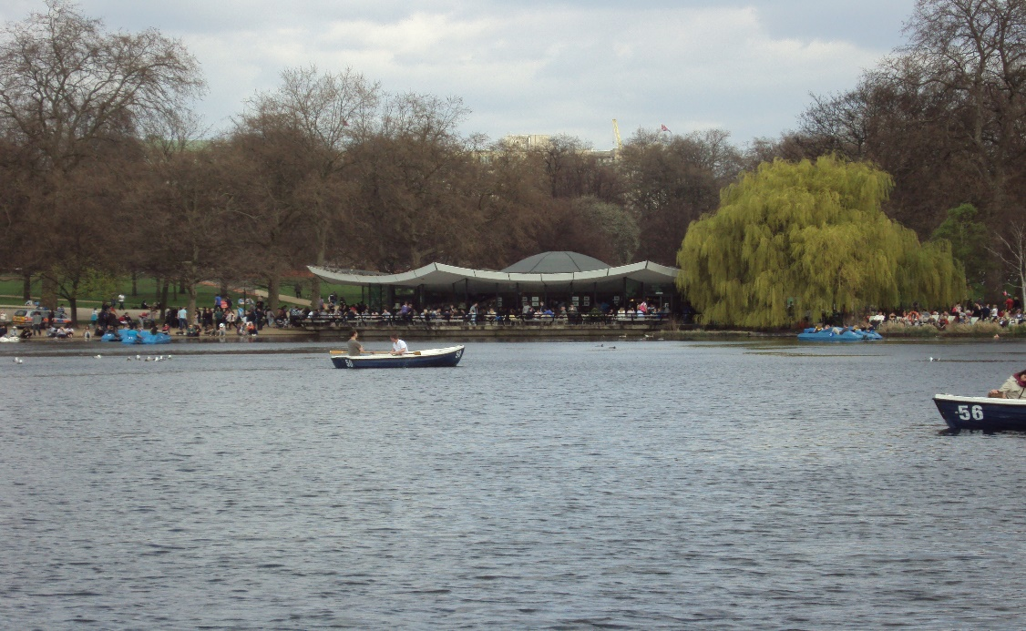
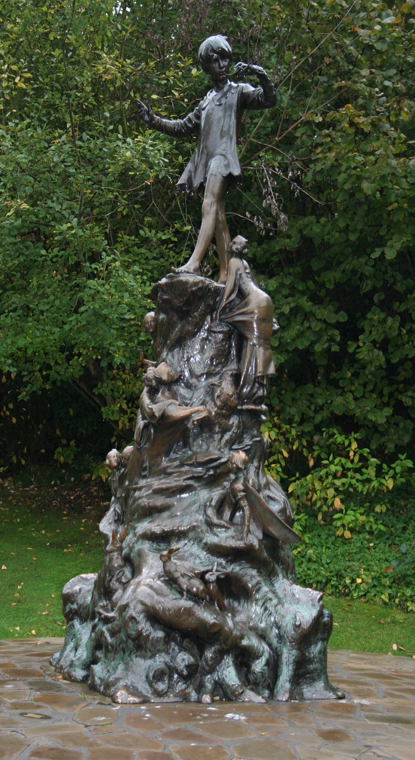
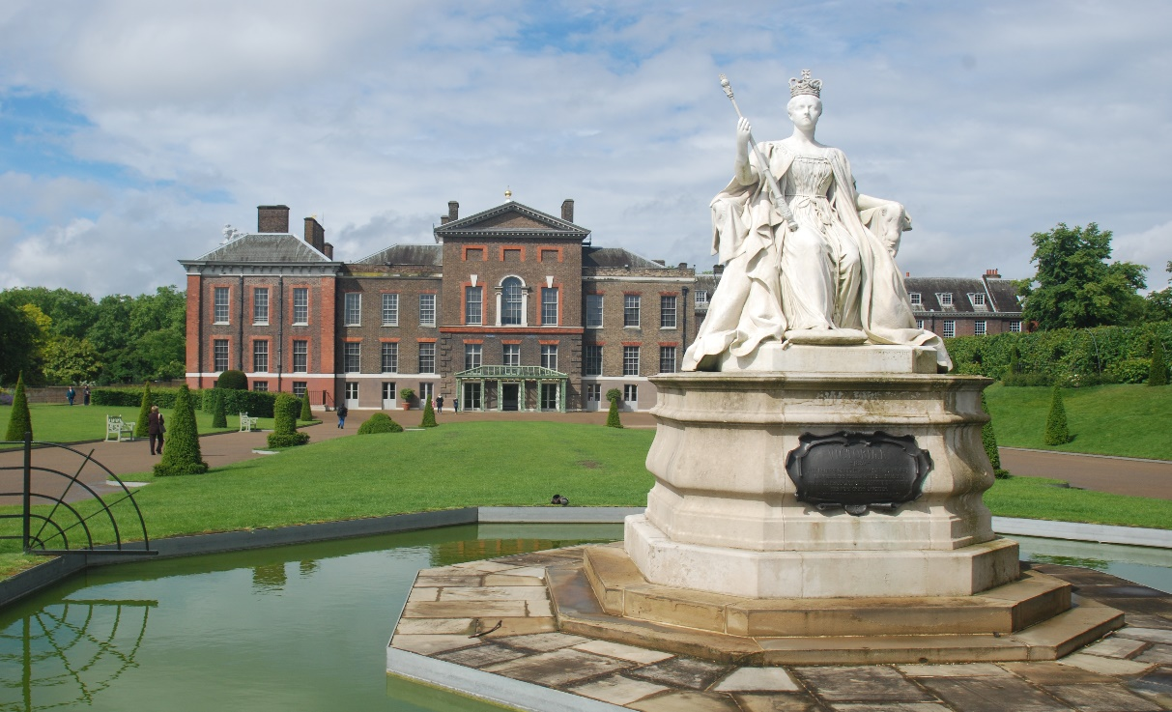

Slide 23
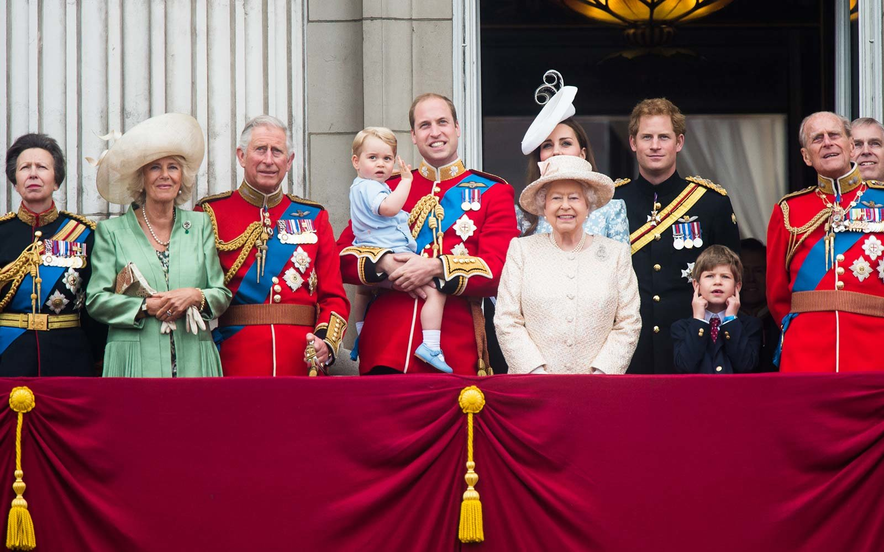
The end
Thank you

